Slide 1
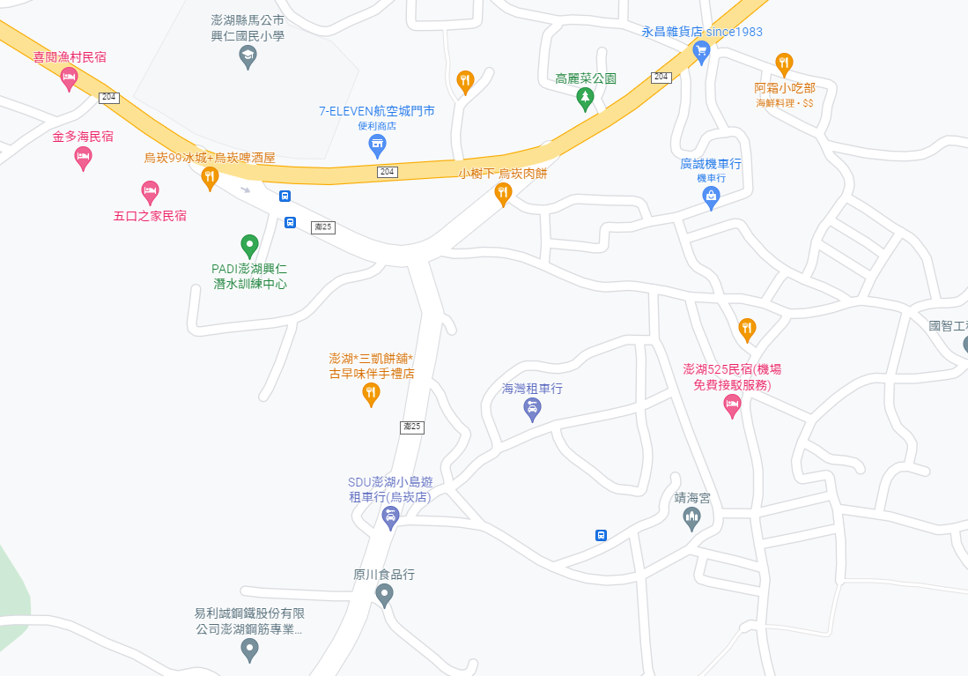



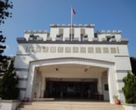
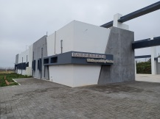






澎湖縣馬公市烏崁里簡易疏散避難圖
防 災 資 訊 表
烏崁里基本資料
總人口數：1237人
災害通報單位(人員)
1.澎湖縣災害應變中心 電話:06-9277619 2.馬公市災害應變中心 電話:06-9272173 3.烏崁里里長-葉順圓 電話:0922-927-897 電話:06-9213651 4.東衛派出所 電話:06-9211318 5.澎南消防分隊 電話:06-9950119
避難原則
水災:遠離低窪地區或前往避難收容場所。 地震:前往開放空間或避難收容場所。 海嘯:遠離沿海低窪地區，前往就近高地避難。
避難收容處所
地點:興仁國小 適合災害類別:水災、地震、海嘯 樓層:2層樓 面積:600平方公尺 臨時收容:150人 中長期收容:100人 地址:馬公市烏崁里129號 電話:06-9211443
地點:烏崁里集會所活動中心 適合災害類別:水災、地震、海嘯 樓層:1樓層 面積:200平方公尺 臨時收容:50人 中長期收容:30人 地址:馬公市烏崁里71-10號 電話:06-9212797
馬公市公所112年03月製作
興仁國小
(水災、地震、海嘯)
烏崁里
烏崁里集會所活動中心
(水災、地震、海嘯)
圖 例 | 標示 | 設施
 | 疏散避難方向 | 室內避難收容處所 | 公園 | 醫療單位
 | 易淹水地區 | 室外避難處所 | 警察單位
 | 持續觀察地區 | 直升機起降點 | 消防單位

